Slide 1
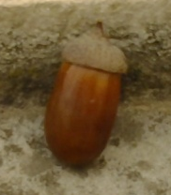
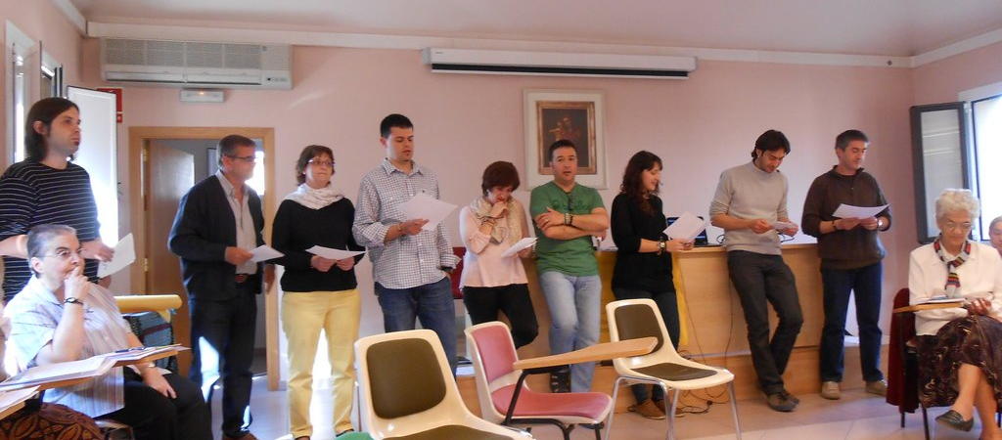
TALLER EN CLAVE VOCACIONAL
Vic - 10 al 15 de Abril 2014
Los laic@s participantes nos cuentan su experiencia en la búsqueda de la originalidad de cada un@.

Slide 2
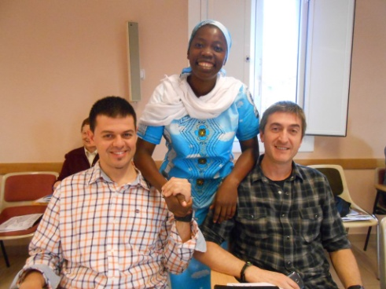
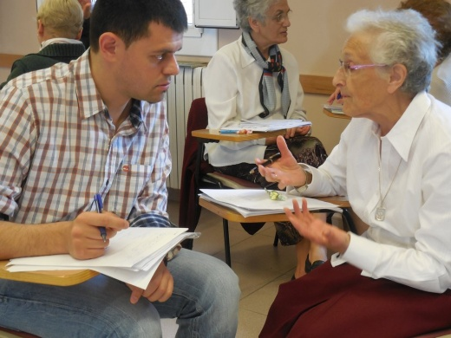
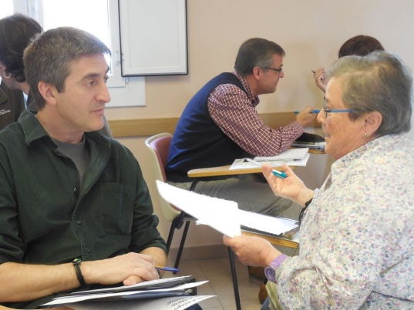
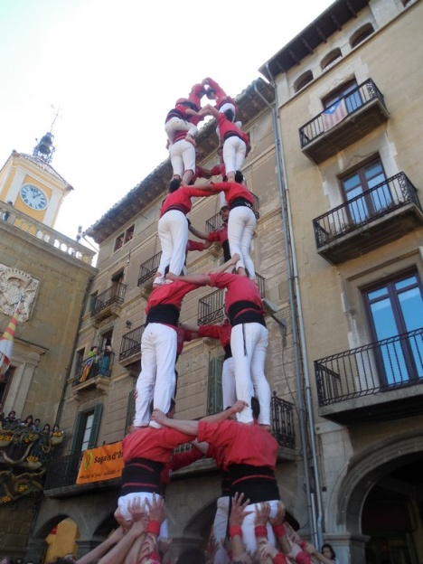
La participación en este encuentro ha representado para mí un acercamiento e interacción entre la comunidad de religiosas MIC y el grupo de laicos formado por maestros y educadores. Las distintas dinámicas realizadas me han permitido reflexionar, a través de una profunda introspección, acerca de mi vocación y misión como ser humano. He de reconocer que ha resultado un permanente enriquecimiento e intercambio de experiencias gracias a la intergeneracionalidad y cultura de cada uno/a de los/las participantes. Todo ello me lleva a la conclusión de que aunque por muy distinta que pueda ser nuestra vocación, religiosas y laicos compartimos un proyecto común que nos acerca e incumbe. Por último, quiero agradecer a los capacitadores su buen hacer y cordialidad demostrada en estos días así como a la congregación por invitarme a esta formación.
Josep M. Porté, maestro de música del Col·legi Mare de Déu del Socós de Agramunt (Catalunya).
¡Han sido unos días fantásticos de formación y convivencia entre laicos y religiosas MIC! Hemos compartido momentos muy intensos con personas que tenemos orígenes y vocaciones muy diferentes, y hemos descubierto que tenemos en común muchas más cosas de las que en un principio habíamos imaginado. Hemos ido recogiendo la originalidad de cada uno que, entrelazadas la una con la otra, configuran el Sueño de Dios. Todos formamos parte de este tejido, todos somos agua del mismo río… y como pudimos comprobar después de ver la exhibición de los castellers en la Plaça Major de Vic, juntos podemos formar parte de la misma pinya y construir “castells” en un mismo proyecto. Así que hagamos como dice la canción de Alberto Cortés: “Está la puerta abierta, juntemos nuestros sueños.”
Besos y abrazos (que de esto hemos ido sobrados estos días) y QUE TINGUEM SORT!
Miquel Berruezo, profesor del Col·legi Immaculada Concepció de Barcelona (Catalunya).

Slide 3
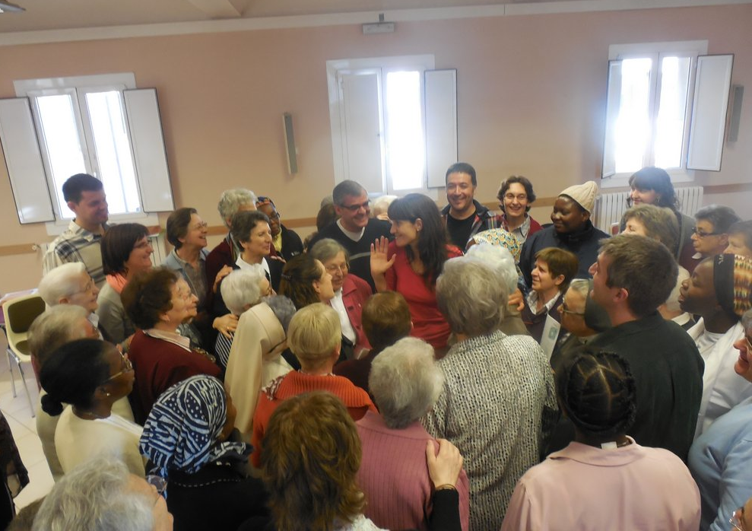
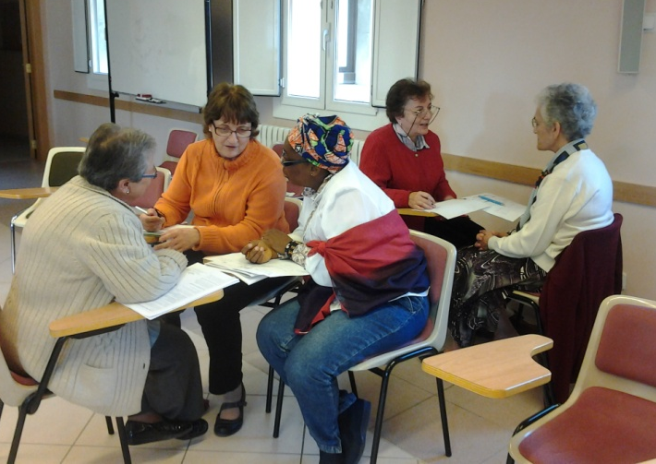
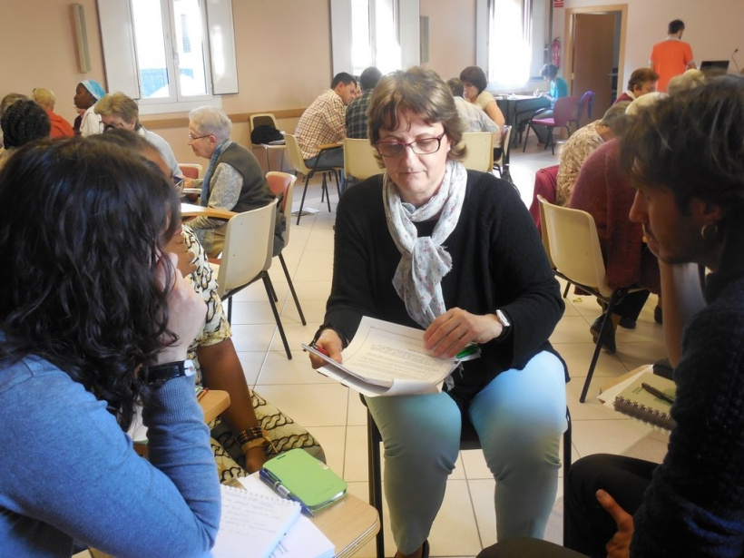
Explicar la experiencia en Vic es complejo porque es difícil encontrar palabras adecuadas para expresar las emociones vividas durante estos días. Las dos primeras jornadas fueron intensas, tuvimos que remontarnos a nuestra niñez y juventud para poderla compartir, y aquello que podía parecer inaudito se convirtió en un gozo. Tuve la suerte de sentir que se mezclaban palabras, miradas, complicidades, y todos los encuentros acababan con un abrazo.
Conforme los días avanzaban disfrutaba más de las relaciones humanas que se establecían, y cuando me surgían preguntas, como por arte de magia alguien decía las palabras justas y encontraba la respuesta.
Han sido días de trabajo duro pero muy bien dinamizado por los formadores. Días de encuentros, diálogos sinceros y amables, agradecimientos …
He aprendido el valor de las palabras “GOZAR”, “BONITO” y que mostrar la sencillez de cada uno te hace sentir “BIEN”.
Y como nadie sale indiferente de un encuentro humano, solo me queda decir: “UN FUERTE ABRAZO A TODAS Y TODOS”
Teresa Giol, maestra Colegio M. Alfonsa Cavin- Ciudad Meridiana (Catalunya).

Slide 4
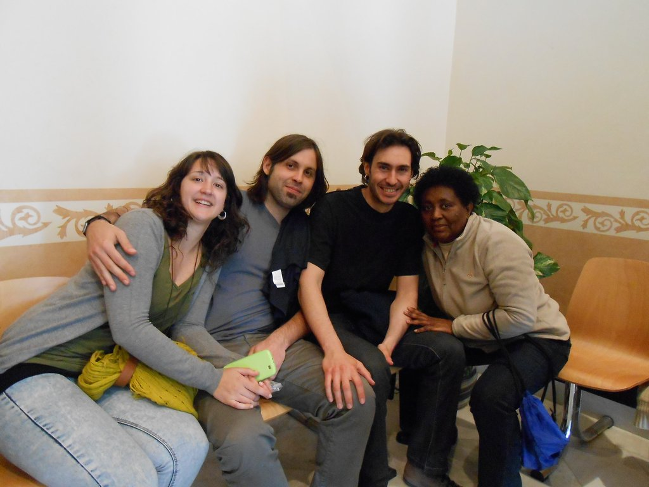
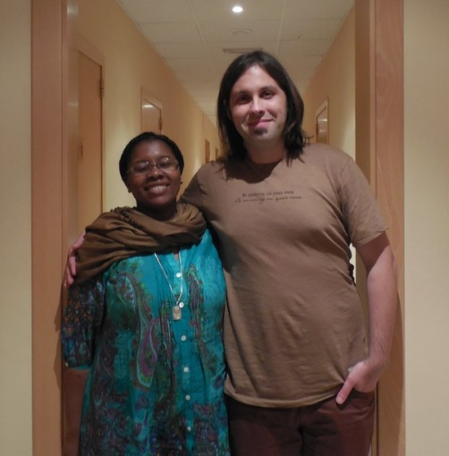
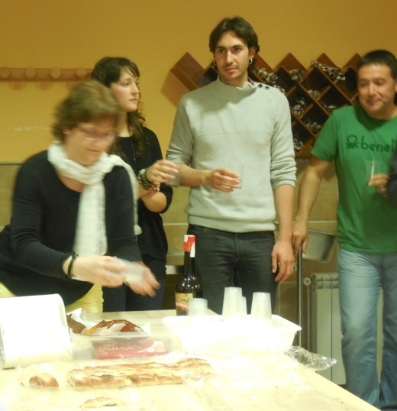
“Un hombre del pueblo de Neguá, en la costa de Colombia, pudo subir al alto cielo.
A la vuelta, contó. Dijo que había contemplado, desde allá arriba, la vida humana. Y dijo que somos un mar de fueguitos.
—El mundo es eso —reveló—. Un montón de gente, un mar de fueguitos. Cada persona brilla con luz propia entre todas las demás.
No hay dos fuegos iguales. Hay fuegos grandes y fuegos chicos y fuegos de todos los colores. Hay gente de fuego sereno, que ni se entera del viento, y gente de fuego loco, que llena el aire de chispas. Algunos fuegos, fuegos bobos, no alumbran ni queman; pero otros arden la vida con tantas ganas que no se puede mirarlos sin parpadear, y quien se acerca, se enciende.”
Eduardo Galeano
La experiencia de vivir todos esos "fueguitos", experiencias personales y colectivas que han hecho que cada uno de nosotros/as hayamos rebuscado en lo mas íntimo de nosotros/as mismos/as, "fueguitos" que nos han encendido, que nos han puesto boca abajo y nos han alentado a buscar lo que somos, a ser lo encontrado, a plantearnos ser un fuego que arda con toda su fuerza. Redescubrir los abrazos, sintiendo el acogimiento y el calor de una comunidad abierta al mundo. Gracias.
Núria Mestre Borràs, professional del projecte Saó-Prat de El Prat de Llobregat (Catalunya)

Slide 5
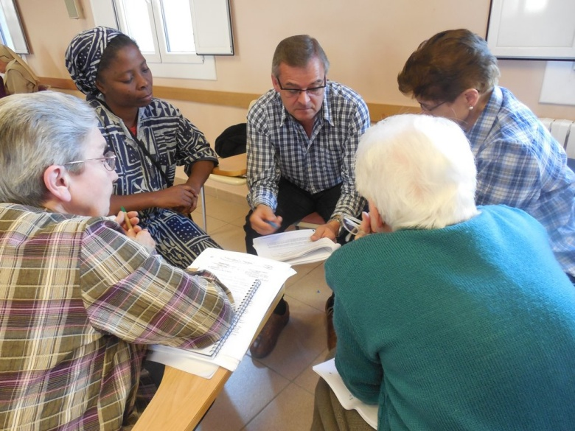
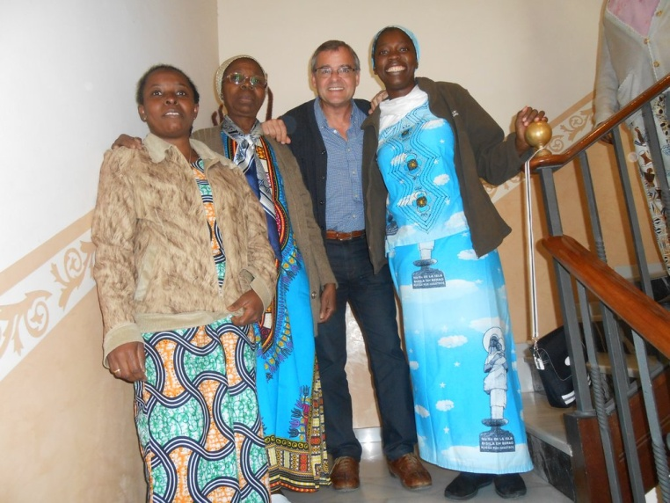
Estos días de formación en Vic han sido para mí una experiencia de VIDA.
Las sensaciones han sido diversas y positivas. Realidades muy distintas, vivencias personales profundas, han hecho del curso un lugar de encuentro, formación y revisión en general del proceso personal y de VIDA de cada uno de nosotros.
Valoro mucho la aportación personal, abierta y sincera, de todos y cada una de las personas del grupo.
La comunicación, cada vez más fluida, nos ha proporcionado momentos especiales de sinceridad y reflexión.
Agradecer a los formadores, Sabina y Diego, que nos han ayudado a desarrollar la “originalidad” y “vocación humana” en cada uno de nosotros.
A todas las personas del grupo, que con su actitud abierta y atenta, han hecho de la estancia en Vic, un regalo que estará siempre presente en nuestro camino.
Gracias también a las MIC por su acogida, por su diversidad, por sus palabras y silencios, por su ánimo y generosidad.
Me llevo en mi mochila nuevas ilusiones, nuevas sensaciones, nuevas convicciones.
Recuerdos de VIDA, de gente distinta, de lugares diferentes, de vivencias únicas.
Como dice la canción…” un poc de sort i que la VIDA ens doni un camí ben llarg…”
Juanjo Porres, profesor del Col·legi Immaculada Concepció de Barcelona (Catalunya).

Slide 6
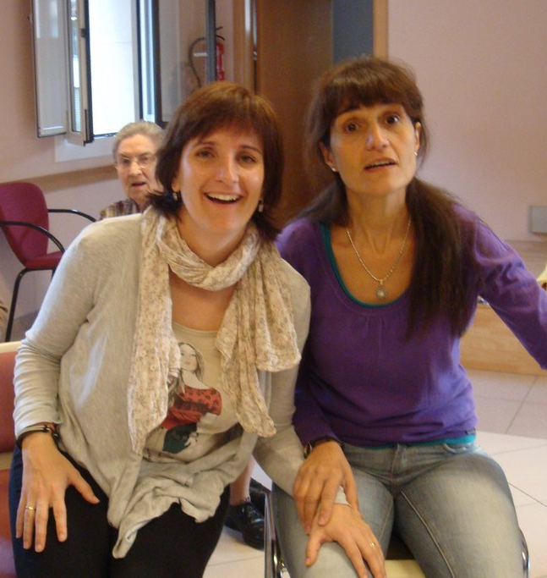
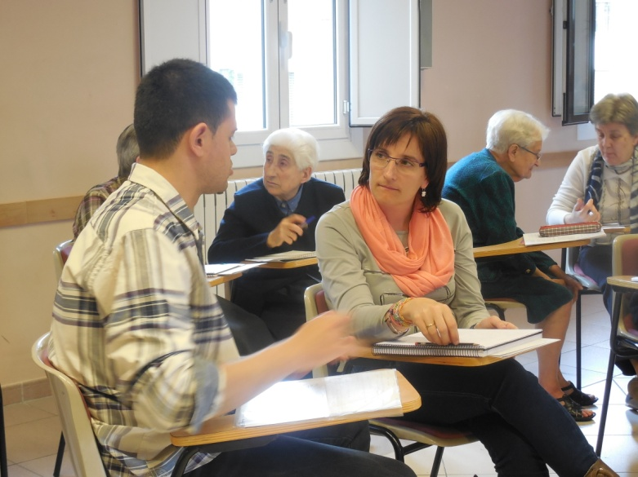
En esta ocasión se me pide que hable un poco de cuál ha sido mi experiencia. Uf! Encontrar las palabras, los adjetivos, construir las oraciones… ¡Qué tarea más difícil hacerlo en unas cuantas líneas! Pienso que todavía no puedo, no soy consciente de lo que he vivido, de lo que ha cambiado en mí durante estos días. Como muy bien me habían dicho: ”hay que vivirlo, no se puede contar”.
En mi intento por realizar la tarea que se me ha propuesto, podría contar que he redescubierto a las MIC, que he vivido y sentido su pasión, sus ganas de hacer, de seguir caminando; he tenido el placer de escuchar sus experiencias, sus vivencias, sus sueños; he sentido su bondad, su paz, sus ganas de compartir sin esperar nada a cambio.
No puedo olvidarme de los compañeros laicos con los que he compartido esta búsqueda de nuestra “vocación” o “soplo de originalidad”, con los que empezamos un poco desconcertados no sabiendo que nos esperaba y una vez llegado el final, nos damos cuenta que no es el fin, sino el principio de algo especial.
Y agradecer a Sabina y Diego su magnífico acompañamiento en nuestra búsqueda. Creo que con las siguientes palabras dichas por nuestros capacitadores (maestros) del curso se resume mi experiencia: “Estemos o no de acuerdo, nadie saldrá igual de este encuentro”
Agradezco la oportunidad que se me ha dado y me llevo muy dentro de mi esos abrazos, esas miradas, ese golpecito en la espalda, esa palabra, … todo. GRACIAS!
Sandra Torrecasana, maestra del Col·legi Mare de Déu del Socós de Agramunt (Catalunya).

Slide 7
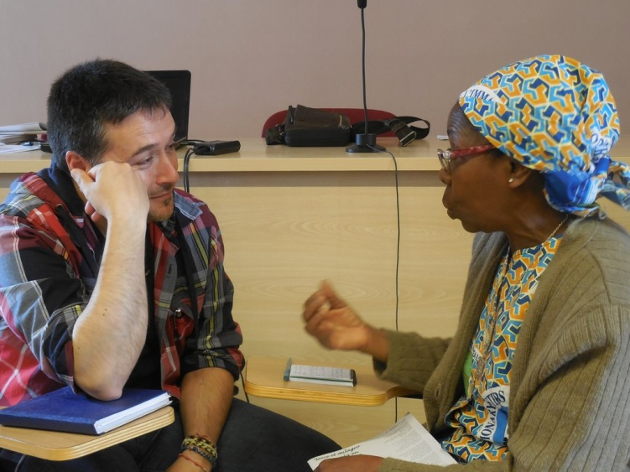
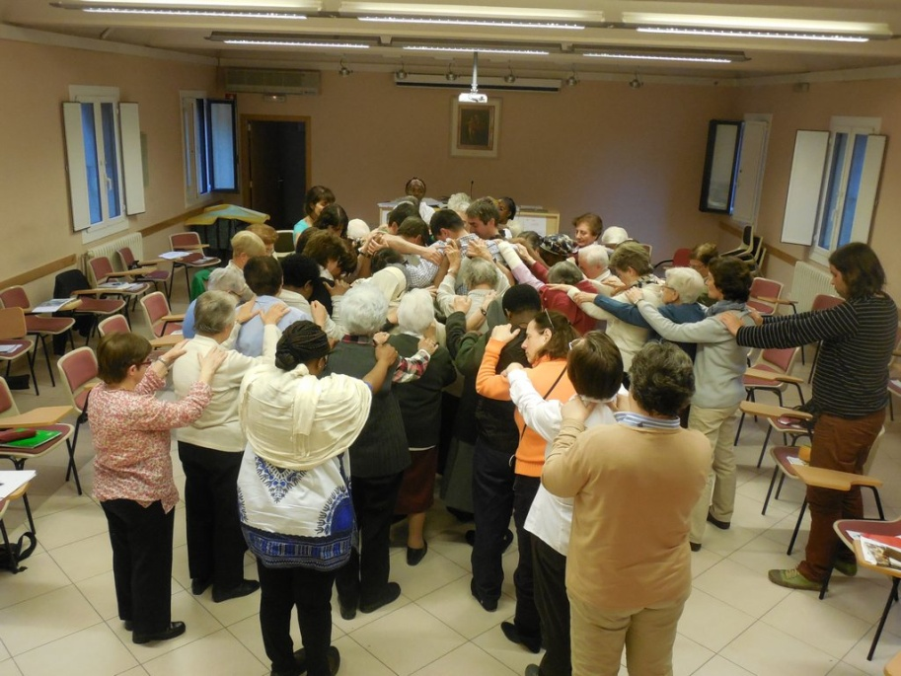
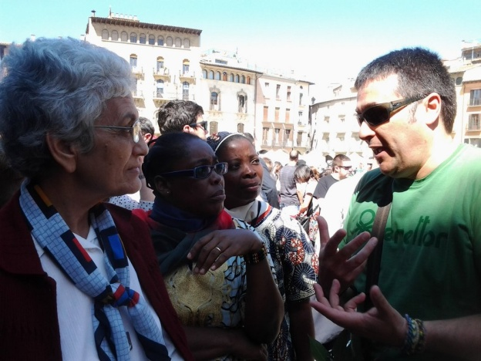
Renovar: hacer que algo recupere la fuerza o la energía. Etimológicamente, hacer como de nuevo una cosa, o volverla a su primer estado.
Así me ha resonado interiormente el ir avanzando durante los días que hemos estado en Vic. Se han iluminado aspectos subyacentes de mi forma de ser, actuar, en que me comprometo, con que intensidad lo hago en lo íntimo y hacia los demás, que siento… y que en el vivir y compartir diario siempre están. Ahora sé que lo que soy desde mi originalidad es creativo y toma más potencia junto con la originalidad de los demás. Vocación es una de las palabras que más se ha pronunciado durante estos días, palabra que puesta al servicio de una causa común recrea, renueva, te devuelve a la esencia de lo realmente importante para ser uno mismo. Y esa causa, que para mí es el amor hacia el otro, inspirándome en Jesús, es todavía imperfecto y necesitará seguro todavía de muchas renovaciones más. Gracias Sabina y Diego por los “mapas del tesoro” y a todas las hermanas, compañeros y compañeras de ésta causa común, por la ternura en los innombrables abrazos que me habéis dado estos días. El latir de la bellota es intenso porque se sabe cerca de la tierra fértil.
Ramon Carbonell, laico Mic de Vilanova i la Geltrú (Catalunya).

